Slide 2
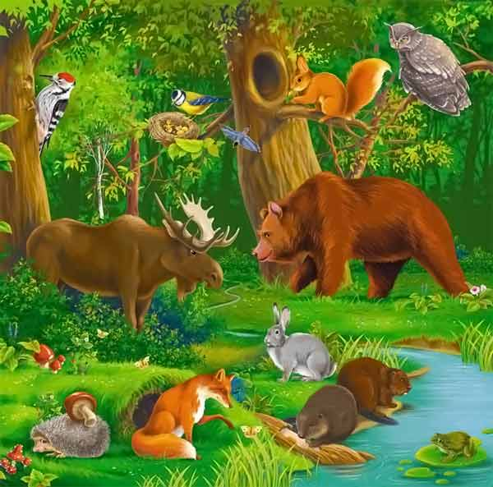
Урман – урманда
Аю
Куян
Төлке
Керпе
Тиен

Slide 3
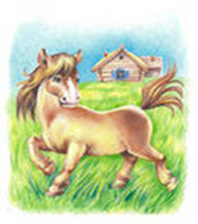
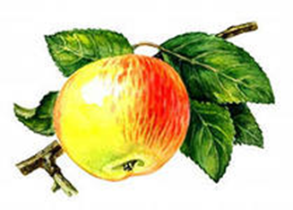

Slide 4
АЮ

Slide 5
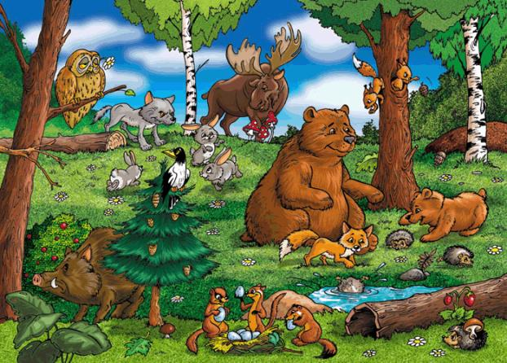
АЮ УРМАНДА ЯШИ.

Slide 6
АЮ УЙНЫЙ.

Slide 7
АТ

Slide 8
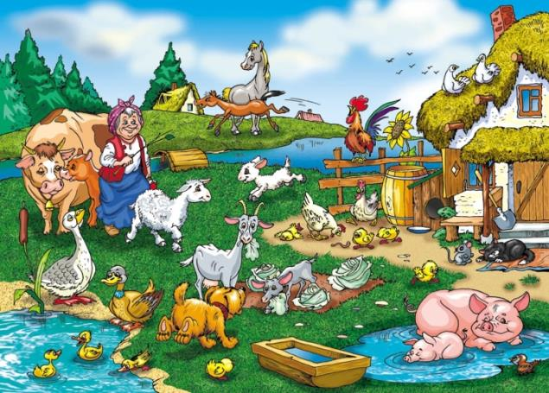
АТ АВЫЛДА ЯШИ.

Slide 9
АЛМА

Slide 10
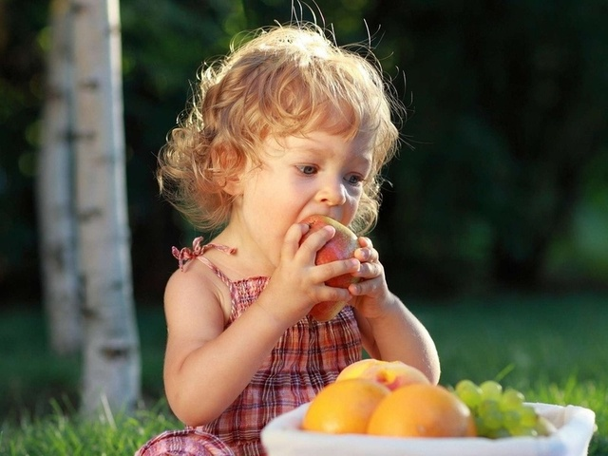
АЛСУ АЛМА АШЫЙ.

Slide 11
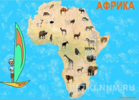
АРСЛАН

Slide 12
АРСЛАН АФРИКАДА ЯШИ.

Slide 13
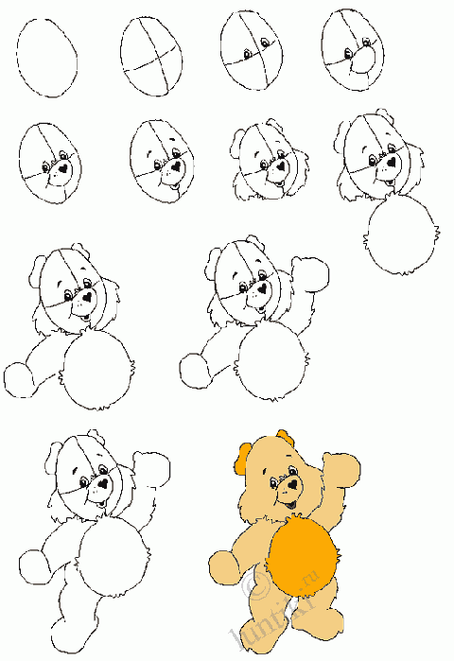

Slide 14
